Slide 1
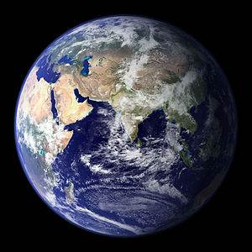
PROBLÈMES ENVIRONNEMENTAUX

Slide 2
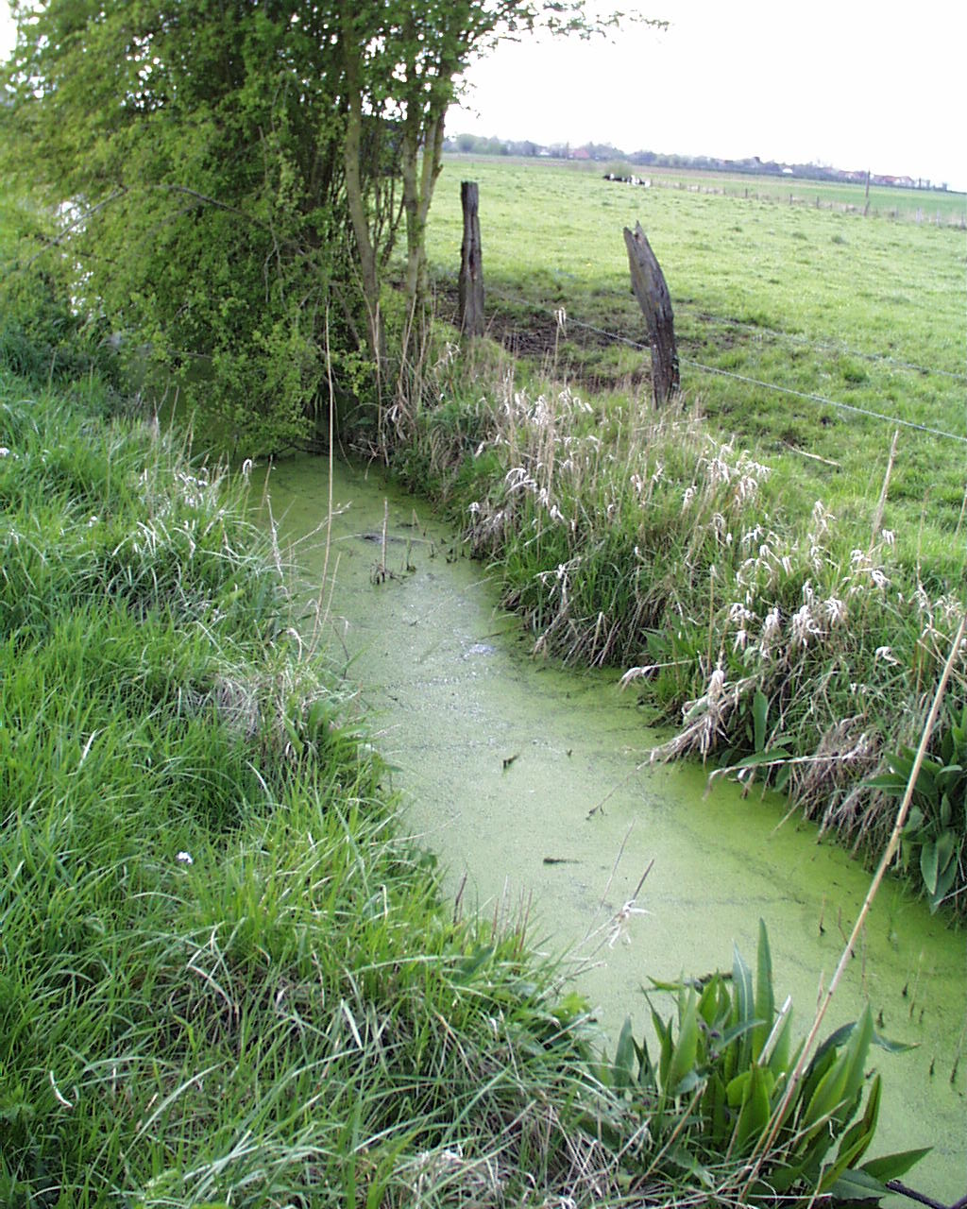
Images de plus en plus fréquentes au Québec…
EUTROPHISATION
Pollution par excès de vie…

Slide 3
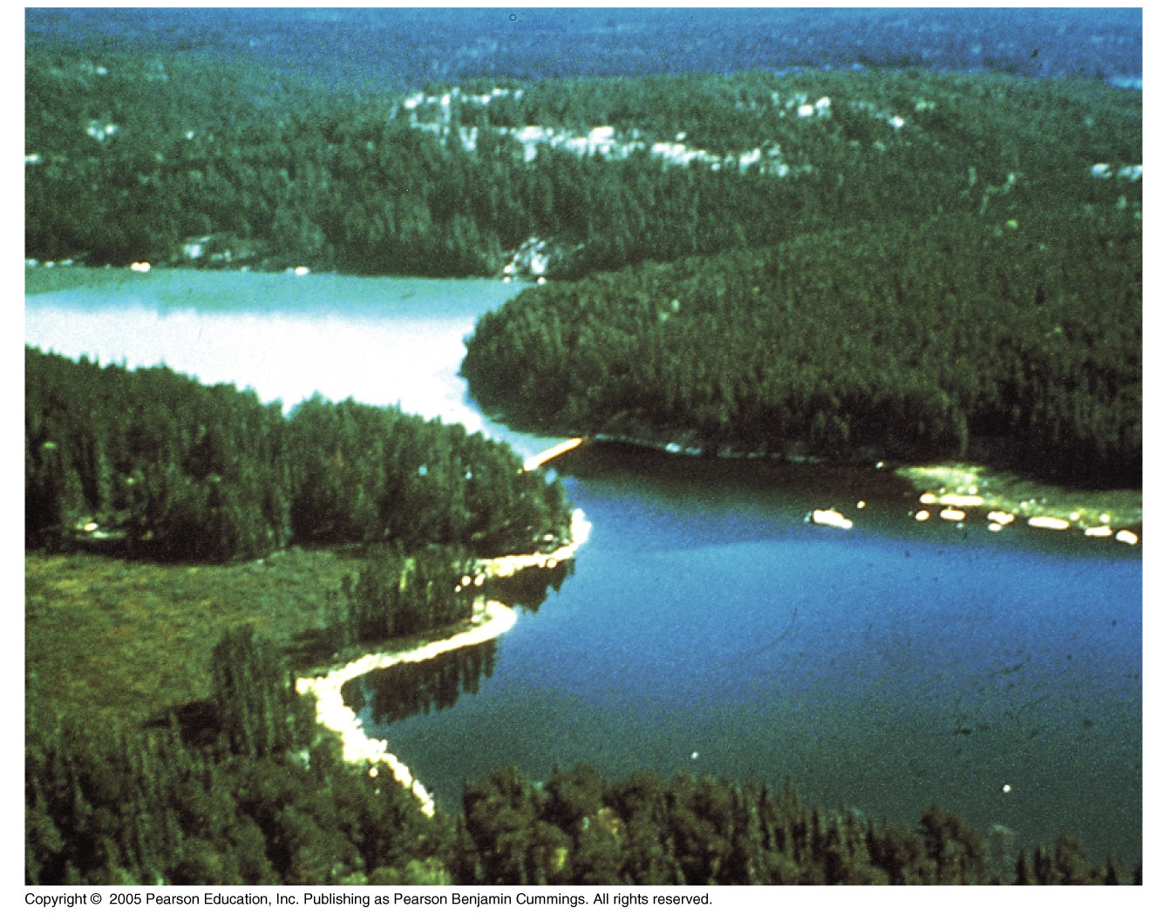
Élément limitant
Lac expérimental en Ontario

Slide 4
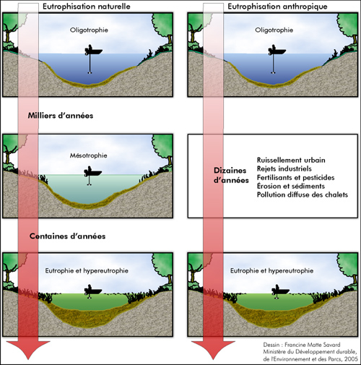
Élément limitant

Slide 5
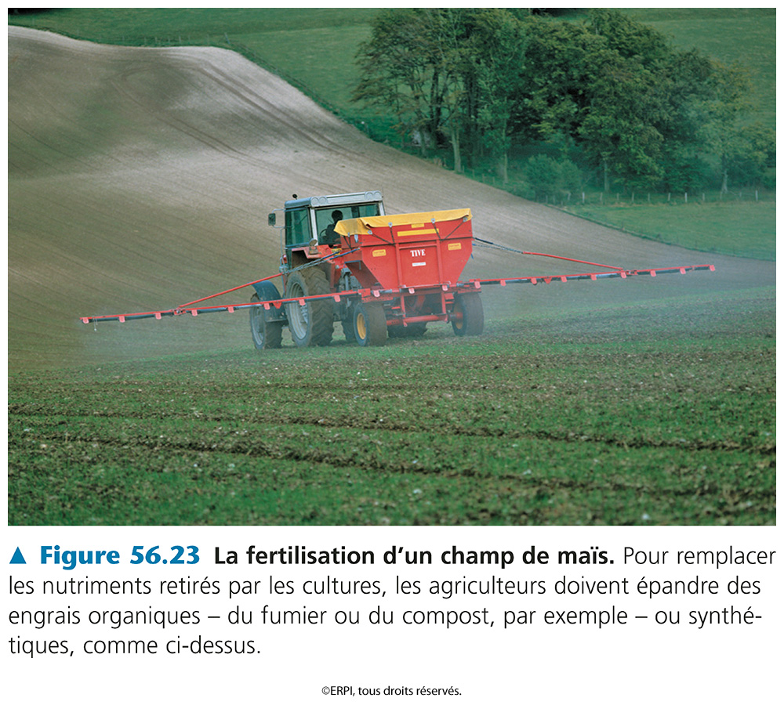
Élément limitant en quantité illimitée
Phosphate
Azote

Slide 6
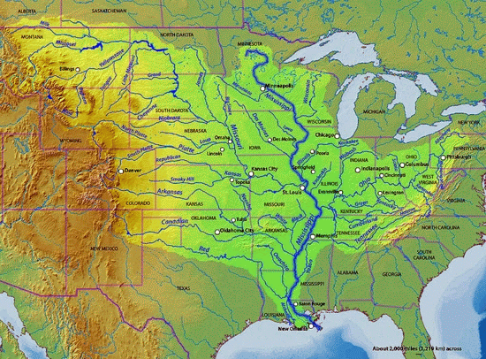
Retour sur le concept de BASSIN VERSANT

Slide 7
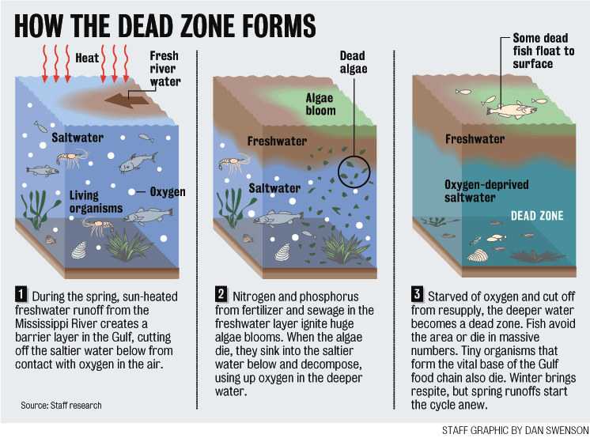
Formation d’une zone morte océanique

Slide 8
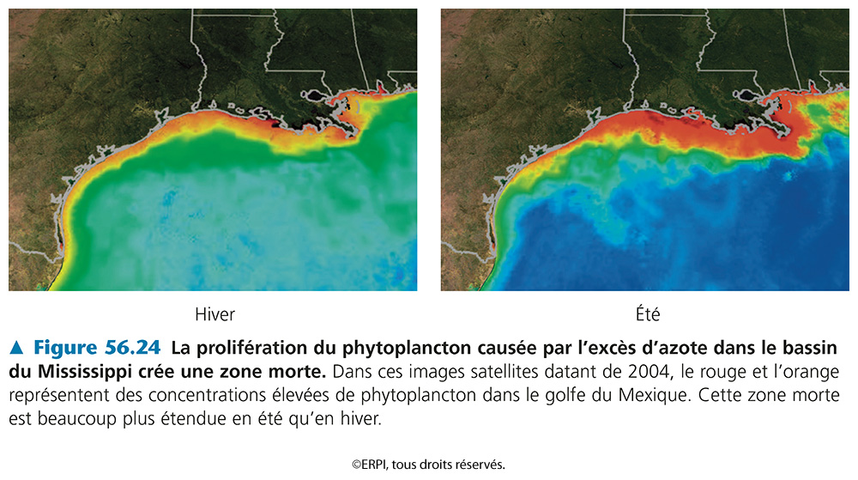
Zones mortes océaniques

Slide 9
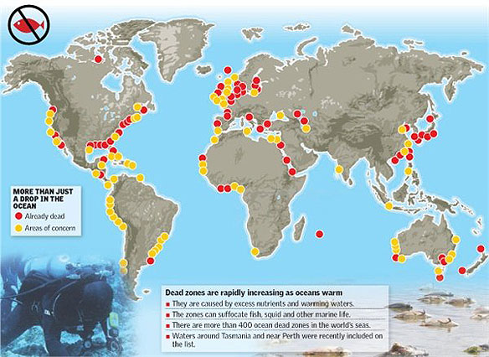
Zones mortes océaniques
Plus de 400 zones répertoriées
Dont la plus grande fait plus de 70 000 km²

Slide 10
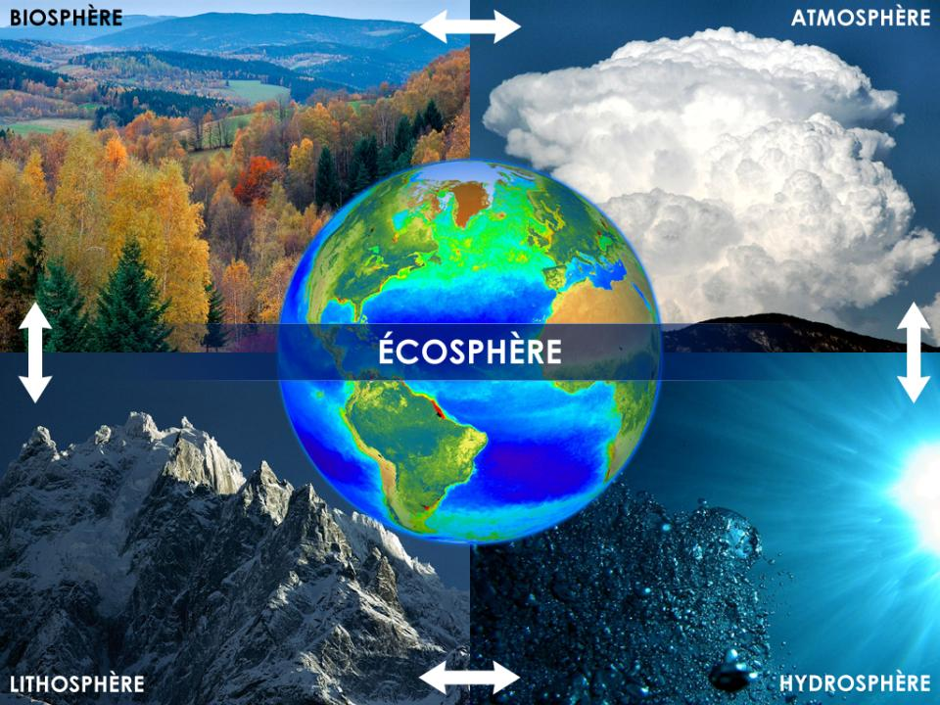
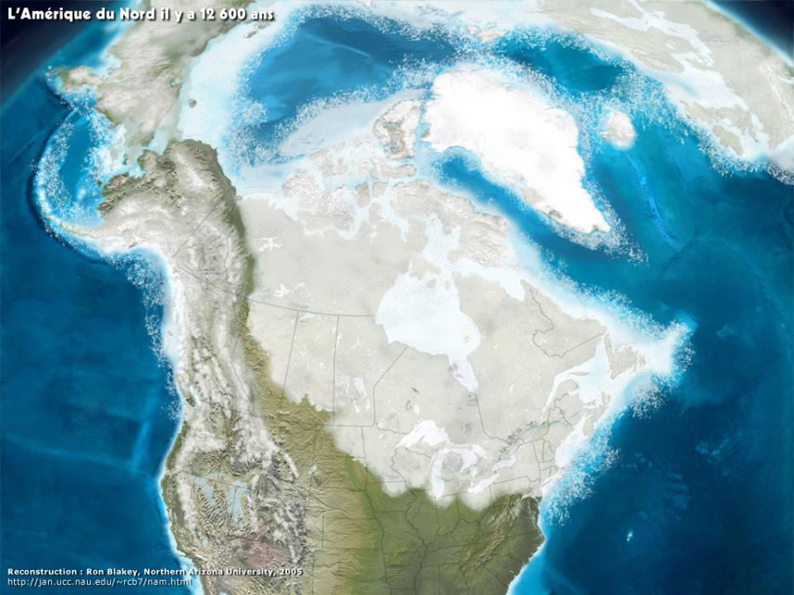
Changements climatiques
Merci à Félix Pharand
(Globaïa) pour la section
changements climatiques
de cette présentation.
Notes:
Schéma des principaux ensembles de la Terre. Biosphère = la vie et ses cinq grands règnes ; Atmosphère : l’enveloppe gazeuse, ses nuages, ses vents, ses pressions, etc. ; Lithosphère : l’écorce terrestre, ses reliefs, ses marges tectoniques, ses mouvements, etc. ; Hydrosphère : l’eau des lacs, rivières, mers, océans, la vapeur d’eau et la glace (cryosphère). Les couleurs du globe central correspondent aux quantités de chlorophylle des terres et des mers (remarquez les forêts comme l’Amazonie et les eaux froides riches en phytoplancton du Nord).

Slide 11
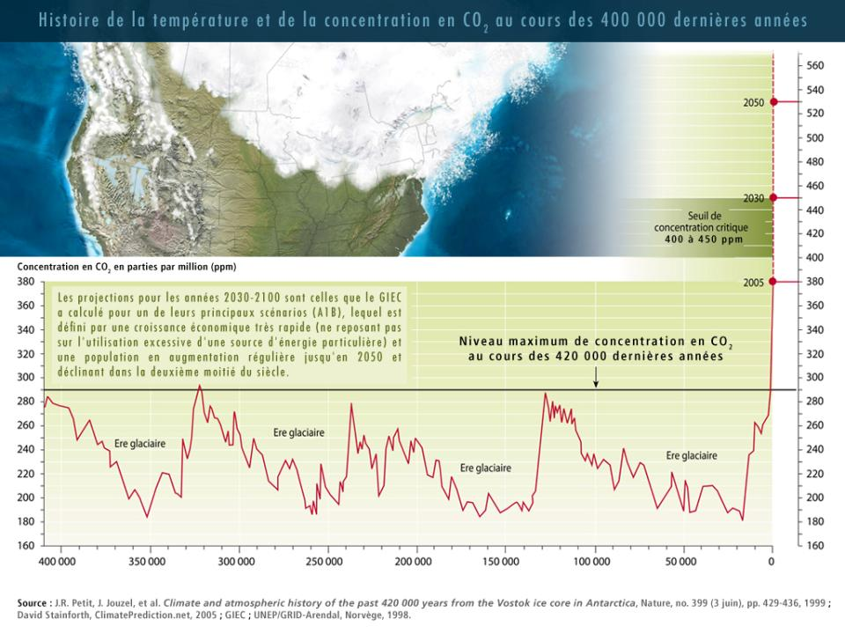

Slide 12
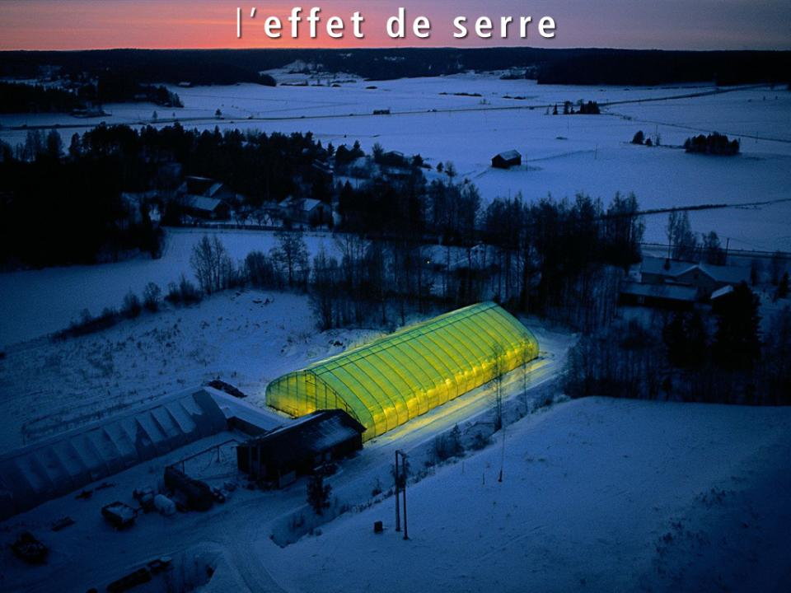
Crédit : Yann Arthus-Bertrand
Notes:
Expliquer ce qu’est une serre et comment cette analogie s’applique au système terrestre.

Slide 13
Crédit : Fondation Nicolas Hulot
Notes:
La différence entre l’effet de serre « naturel » et l’effet de serre en partie causé par l’activité humaine (industries, utilisations des sols, transports, consommation, etc.). L’émission des gaz à effet de serre (GES) accentue la rétention thermique de l’atmosphère.

Slide 16
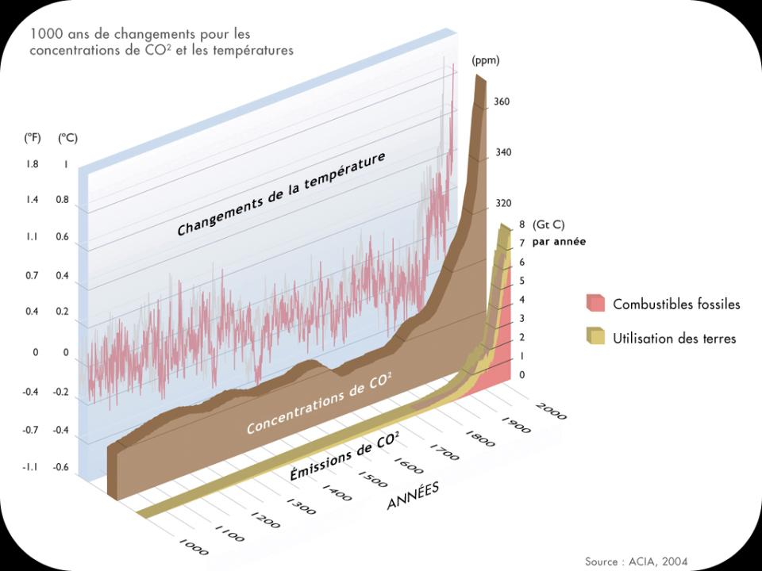
Y a-t-il vraiment un lien
entre température
et carbone atmosphérique?

Slide 17
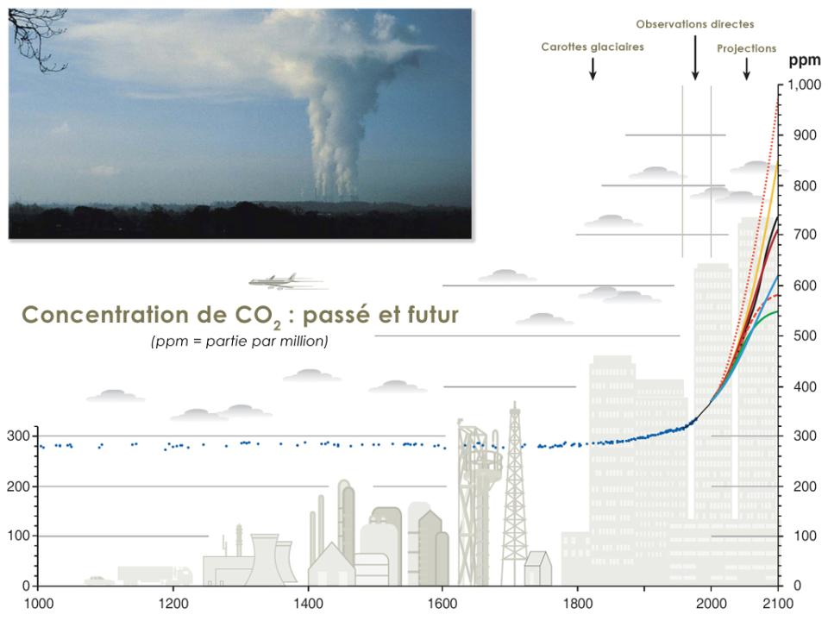
Crédit : GRIDA Arendal

Slide 18
Pas que le CO₂
Données : WRI 2005
Notes:
Page disponible sur le CD en PDF pour impression.

Slide 19
Notes:
Les principaux secteurs d’émission des gaz à effet de serre (GES) à l’échelle mondiale. La somme n’équivaut pas à 100%. Il s’agit seulement des quatre grands secteurs…

Slide 20
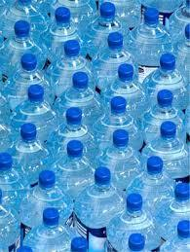
Les fameuses bouteilles d’eau

Slide 22
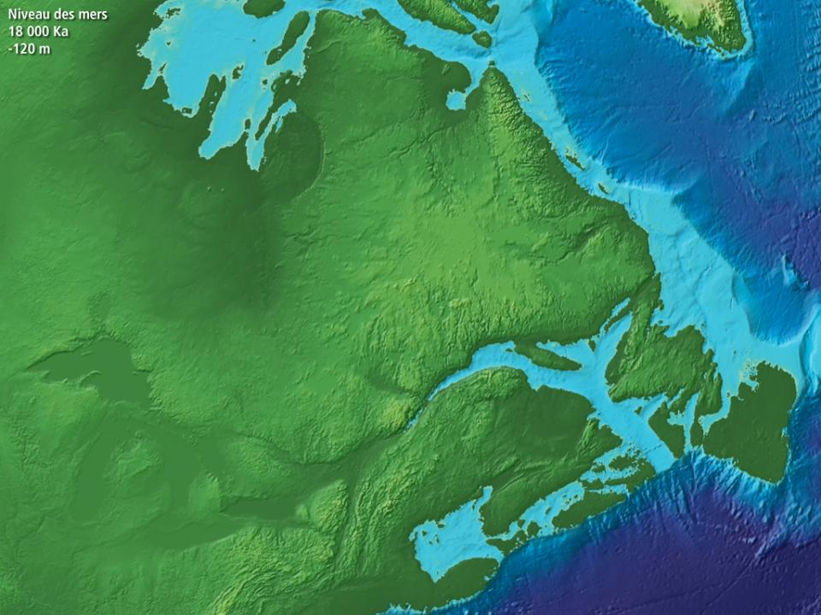

Slide 23
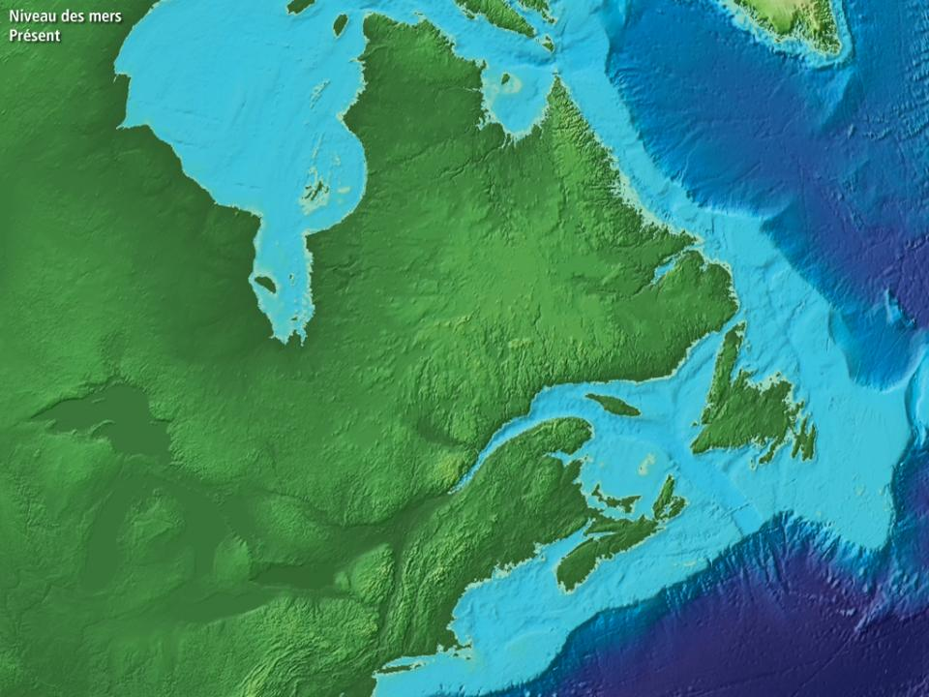

Slide 24
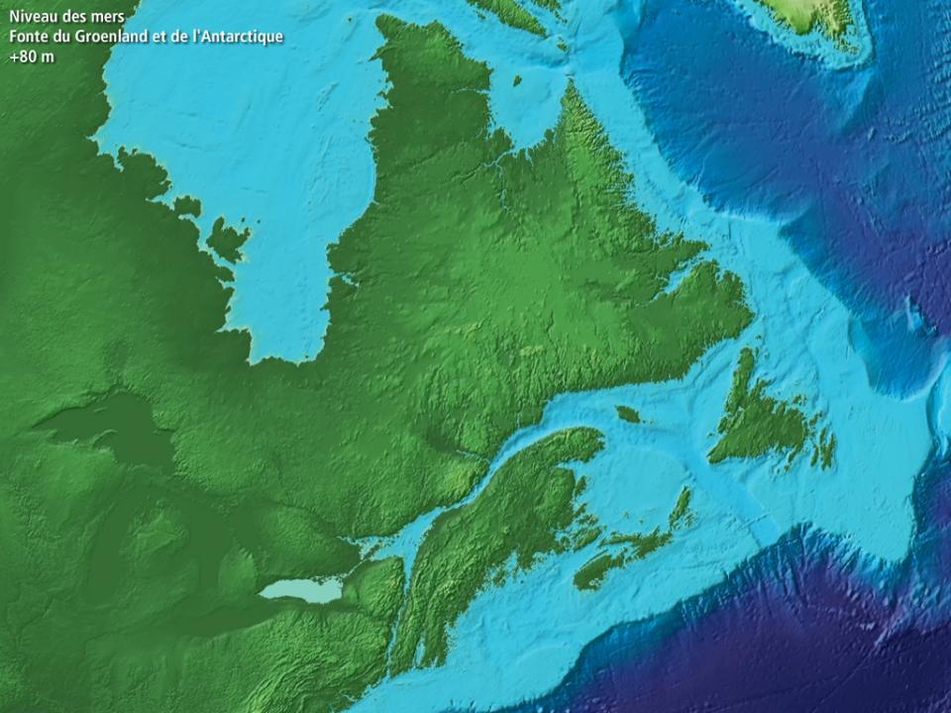

Slide 25
Crédit : National Geographics
Notes:
L’animal éponyme de l’Arctique est menacé d’extinction à l’état sauvage. L’Arctique n’est pas un continent : la disparition des glaces signifie une extrême fragmentation de l’habitat de l’ours polaire. D’autres animaux, endémiques ou migrateurs, sont également très vulnérables à ces changements, notamment les baleines, les oiseaux et les mammifères du Nord.

Slide 26
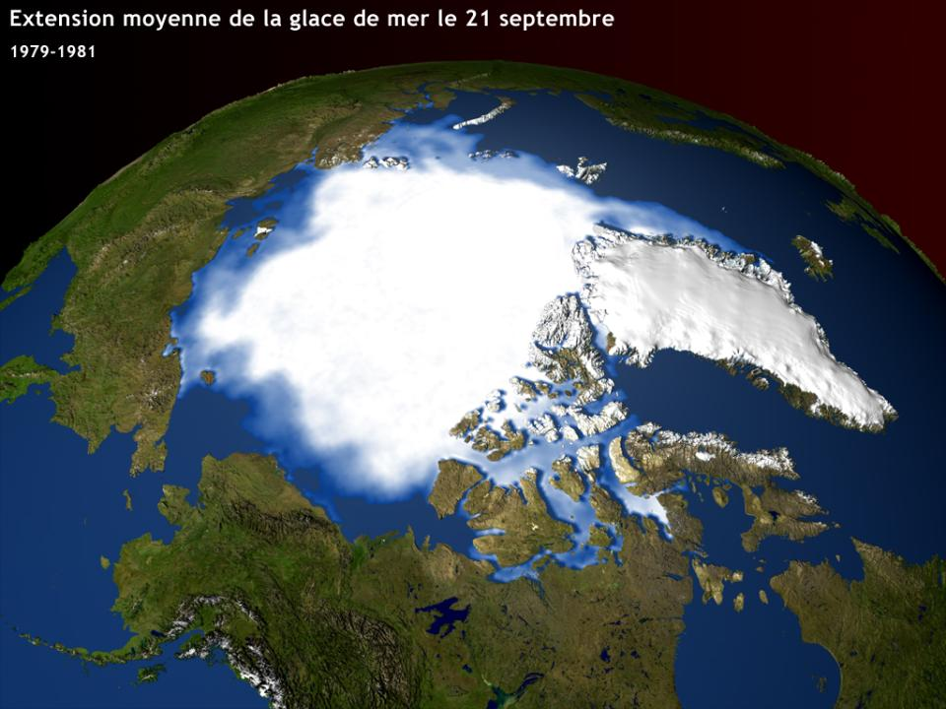
Crédit : SVS/NASA
Notes:
Cette image parle d’elle-même.

Slide 27
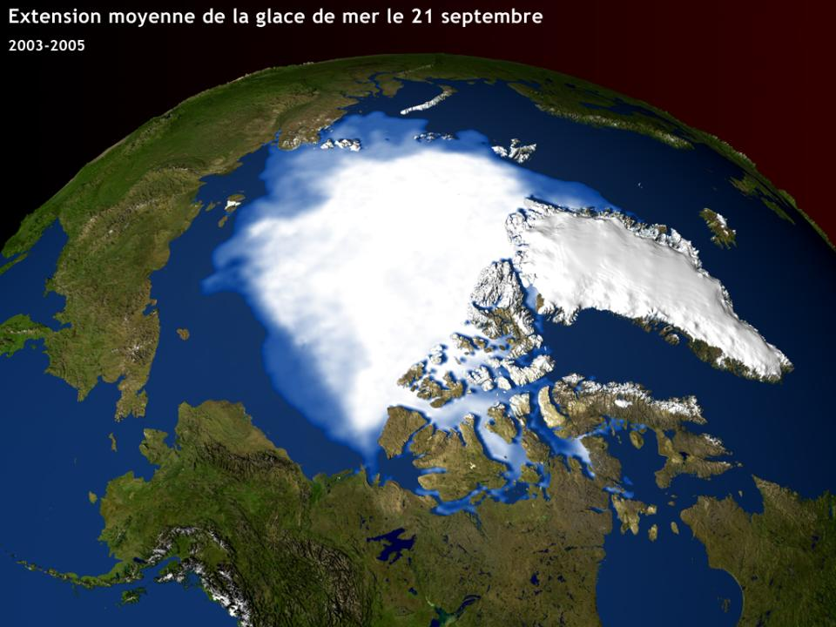
Crédit : SVS/NASA
Notes:
L’année 2005 détient le record de la surface glaciaire arctique la plus réduite de l’histoire. Avec un déclin de 9,8 % par décennie, la calotte arctique de septembre 2005 (la période la plus chaude de l’Arctique) était de 1,3 millions de km² plus petite que la moyenne de 1979-2000, une surface équivalente à la taille du Pérou.

Slide 28
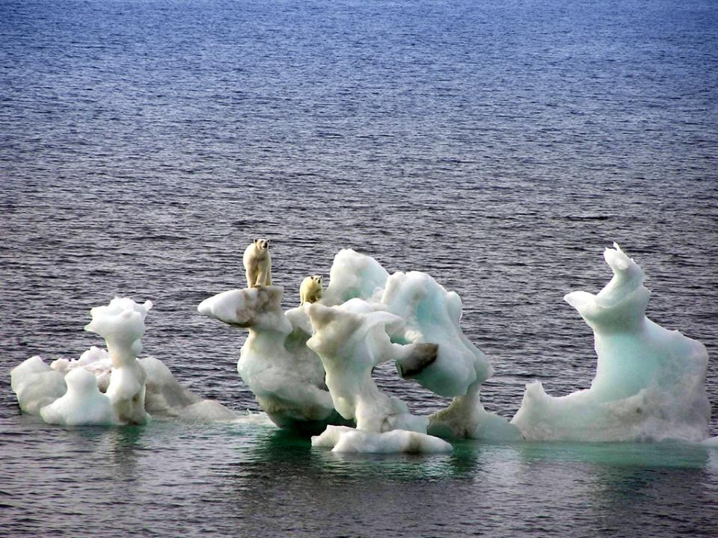
Crédit : Environnement Canada

Slide 29
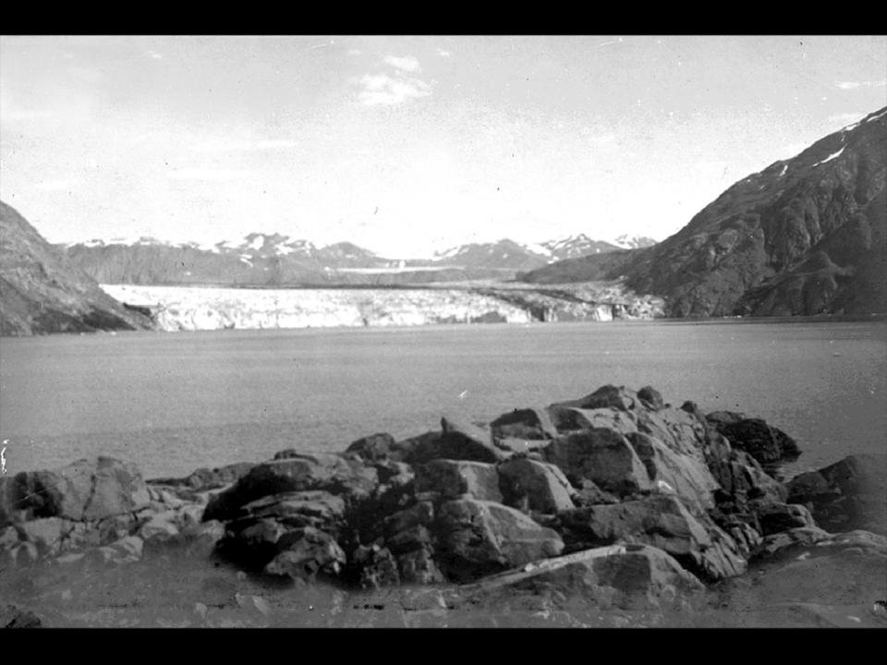
Glacier Carrol, ALASKA, 1906.
Crédit : USGS/NASA
Notes:
Un glacier du parc « Glacier Bay National Monument », situé en Alaska, non loin de la frontière canadienne avec le nord de la Colombie-Britannique.
Depuis 1993, on note une augmentation de la fréquence des séismes dans cette région. Parce que les glaciers se retirent peu à peu, l’écorce terrestre, délivrée de ce poids colossal, remonte : c’est l’ajustement isostatique de l’écorce.

Slide 30
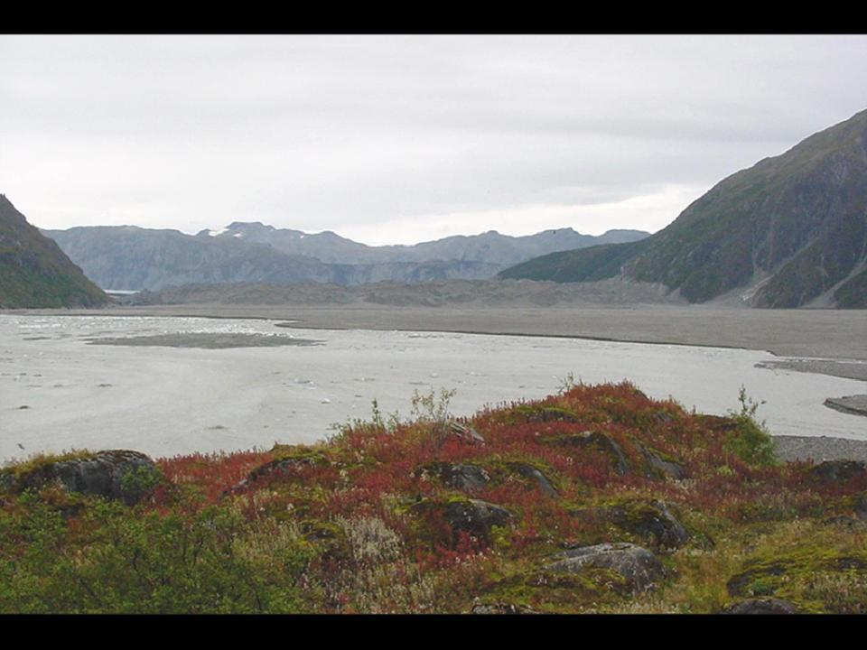
Glacier Carrol, ALASKA, 2003.
Crédit : USGS/NASA
Notes:
Un glacier du parc « Glacier Bay National Monument », situé en Alaska, non loin de la frontière canadienne avec le nord de la Colombie-Britannique.
Depuis 1993, on note une augmentation de la fréquence des séismes dans cette région. Parce que les glaciers se retirent peu à peu, l’écorce terrestre, délivrée de ce poids colossal, remonte : c’est l’ajustement isostatique de l’écorce.

Slide 31
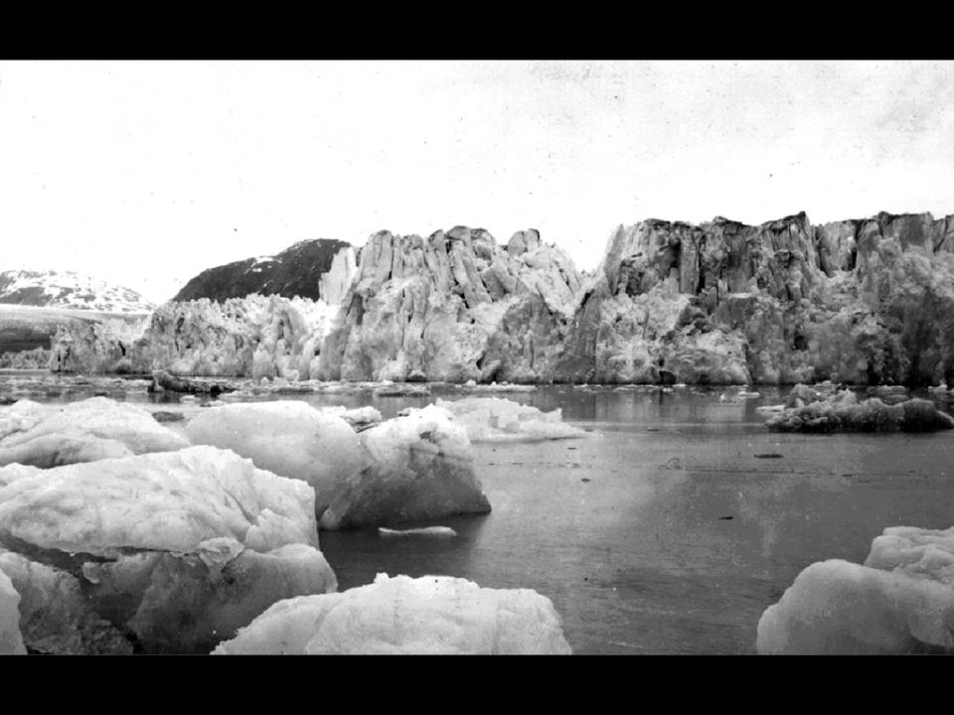
Glacier Muir, ALASKA, 1899.
Crédit : USGS/NASA
Notes:
Un glacier du parc « Glacier Bay National Monument », situé en Alaska, non loin de la frontière canadienne avec le nord de la Colombie-Britannique.
Depuis 1993, on note une augmentation de la fréquence des séismes dans cette région. Parce que les glaciers se retirent peu à peu, l’écorce terrestre, délivrée de ce poids colossal, remonte : c’est l’ajustement isostatique de l’écorce.

Slide 32
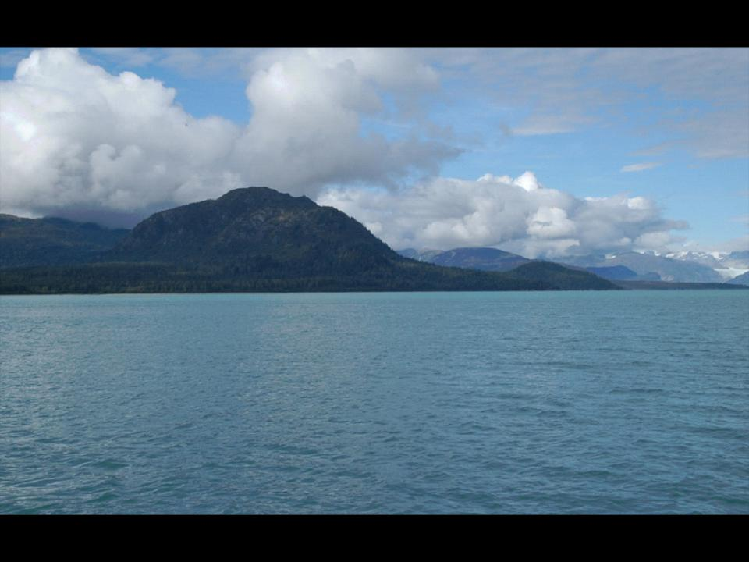
Glacier Muir, ALASKA, 2003.
Crédit : USGS/NASA
Notes:
Un glacier du parc « Glacier Bay National Monument », situé en Alaska, non loin de la frontière canadienne avec le nord de la Colombie-Britannique.
Depuis 1993, on note une augmentation de la fréquence des séismes dans cette région. Parce que les glaciers se retirent peu à peu, l’écorce terrestre, délivrée de ce poids colossal, remonte : c’est l’ajustement isostatique de l’écorce.

Slide 34
Greenpeace

Slide 35
Crédit : NASA/Earth Observatory – Science Photo Library - USGS

Slide 36
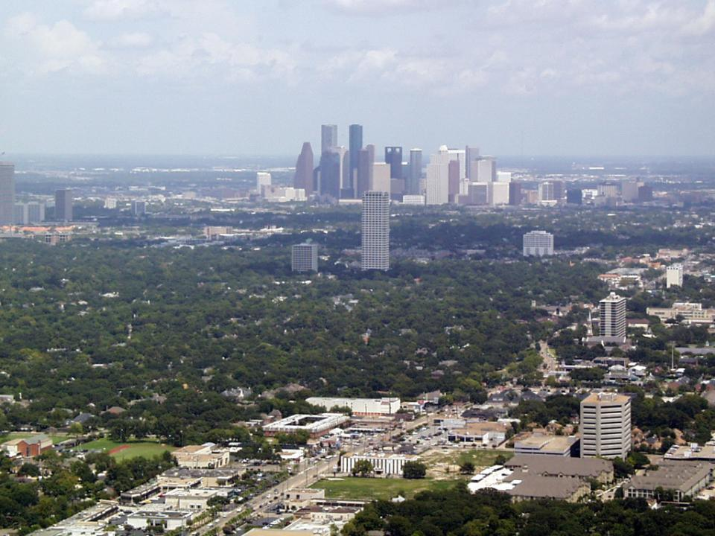
Houston, Texas
Notes:
Une des grandes villes américaines, en plein Texas, berceau de l’industrie pétrolière.

Slide 37
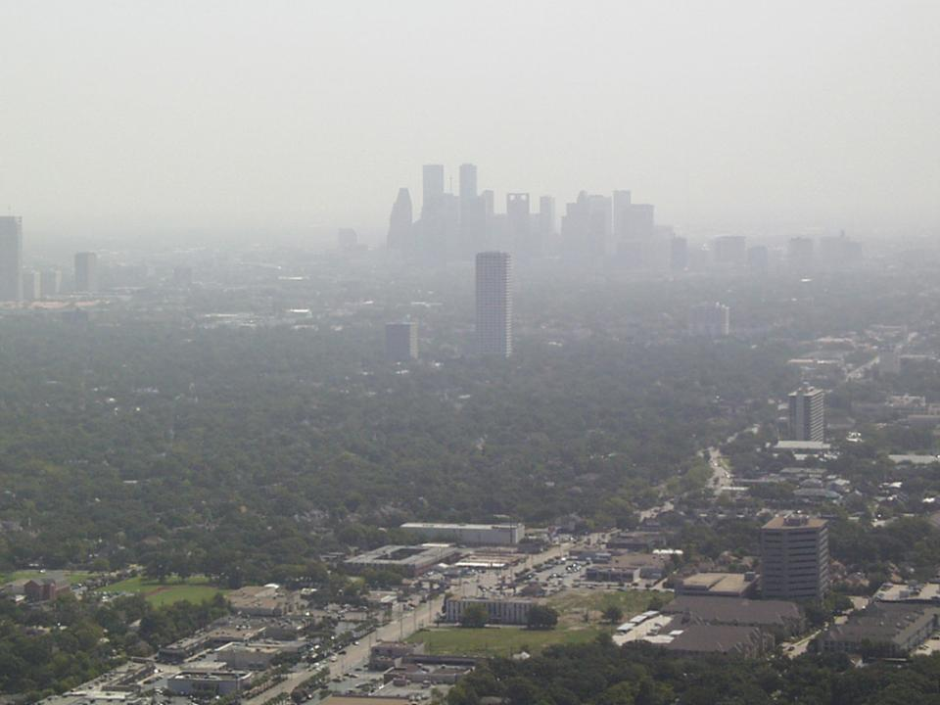
Houston, Texas
Notes:
… et un épisode de smog (contraction des mots « smoke » fumée et « fog » brouillard), symbole contemporain de la pollution générée par l’humanité industrieuse.
Le smog est issu du gaz d’échappement des voitures, de la combustion de charbon, des pesticides, des solvants, des rejets industriels d’usines, etc.
Montréal est particulièrement affectée par ces épisodes, notamment parce qu’elle se situe dans un corridor favorable à l’occurrence de ce phénomène qui peut être grave pour la santé publique. Environnement Canada estime que 60% des épisodes de smog de Montréal est dû aux émissions extérieures (de villes comme Toronto, Chicago, Boston, Détroit).

Slide 38
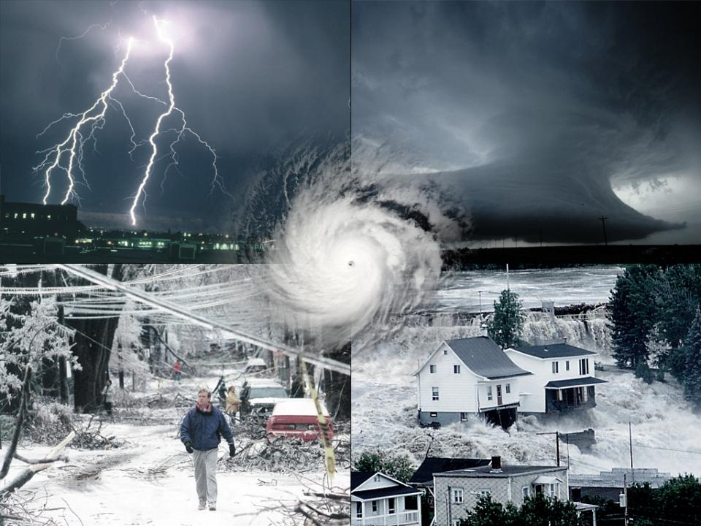
TOUJOURS PLUS D’ÉNERGIE DANS LE SYSTÈME…

Slide 40
Notes:
Le Groenland : épaisseur moyenne des glaces : 1 700 m. Volume des glaces : 2,6 millions de km³. Renferme 10 % des eaux douces du globe. Le Groenland fond rapidement comparativement à l’Antarctique (l’hémisphère nord se réchauffe plus rapidement que l’hémisphère sud). Si le Groenland fondait totalement, les eaux nouvelles ainsi injectées dans l’océan mondial le ferait monter de 6-7 mètres.

Slide 42
Crédit : Tomoyuki Uchida

Slide 45
Notes:
La campagne de la Fondation David Suzuki illustre de manière ludique les changements qui s’annoncent pour le Canada.
Les glaces et glaciers des Rocheuses, toujours en retrait, finiront par disparaître.
Des régions où les pluies abondent pourraient se retrouver plus sèches, voire traverser des sécheresses, si les régimes atmosphériques se modifient. Les Grands Lacs et les Prairies verraient ainsi leurs écosystèmes et leurs états généraux bouleversés du tout au tout. Quant au Grand Nord, nous venons d’en parler abondamment.

